Slide 1
第一部分计算机基础
CH1-4 触发器
4.1 触发器概述
4.2 基本RS触发器
4.3 钟控触发器
4.4 集成触发器

Slide 2
4.1 触发器概述
一、触发器的定义
能够存储一位二进制信息的基本单元电路称触发器(Flip-Flop)。
二、触发器应具备的特点
1、具有两个能自我保持的稳定状态，用来表示逻辑状态的“0”或“1”，或表示二进制数的0或1。
2、具有一对互补输出( Q、Q )
当 Q=1( Q=0 )时称触发器存储了“1”；
当 Q=0( Q=1 )时称触发器存储了“0”。

Slide 3
3、有一组控制(激励、驱动)输入。
4、或许有定时(时钟)端CP(Clock Pulse)。
5、在输入信号消失后，电路能将获得的新状态保持下来。
6、触发器接收输入信号之前的状态叫做现态，用Q^{n}表示。触发器接收输入信号之后的状态叫做次态，用Q^{n+1}表示。现态和次态是两个相邻离散时间里触发器输出端的状态。

Slide 4
4.2 基本R-S触发器
4.2.1 与非门构成的R-S触发器
1、电路结构
Q
Q
Q
Q
&
&
S
R
S
R

Slide 5
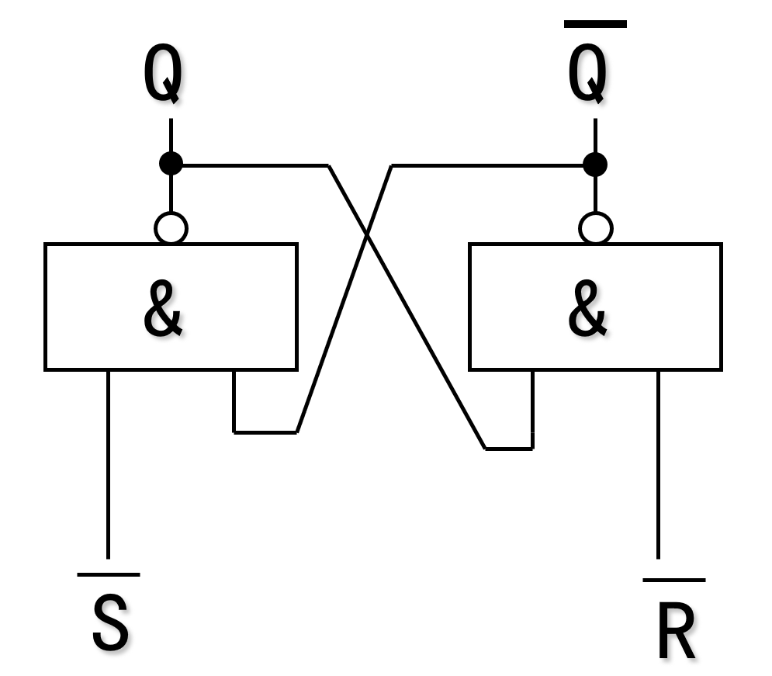
2、状态转换表
Q^{n} S R Q^{n+1} Q^{n+1} 注释
0 0 0 1* 1*
禁用
0 0 1 1 0
置位
0 1 0 0 1
复位
0 1 1 0 1
保持
1 0 0 1* 1*
禁用
1 0 1 1 0
置位
1 1 0 0 1
复位
1 1 1 1 0
保持

Slide 6
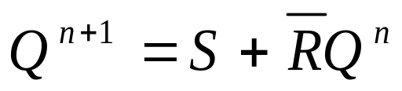
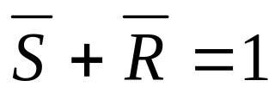
3、特征方程(次态方程)（了解）
Q^{n+1}
S R
Q^{n}
00
01
11
10
0
d
1
0
0
1
d
1
1
0
(约束条件)

Slide 7
4、时序图（了解）
S
R
Q^{n}
Q^{n}

Slide 8

从以上分析可知，与非门和或非门构成的RS触发器的特征方程可统一为：
(与非门结构的约束条件)
(或非门结构的约束条件)
RS触发器存在的问题：
(1)存在约束条件的限制；
(2)没有时钟信号，无法与其他部件同步工作。

Slide 9
4.3 钟控触发器
4.3.1 钟控RS触发器
1、电路结构
Q
Q
Q
Q
&
&
S
R
&
&
S
CP
R
S
R
CP

Slide 10
2、工作状态
CP=0时，保持状态不变；CP=1时，接收输入信号。
3、特征方程
( CP=1 )
(约束条件)
4、状态图
01
RS
00
00
01
0
1
10
10

Slide 11
5、优点
加入了时钟信号，使同步工作成为可能。
6、存在的问题
(1)仍然存在约束条件。
(2)在CP=1期间，只要R、S稍有变化，那么Q端也随之变化，存在“空翻”问题。
在一个时钟周期内触发器状态多次翻转的现象被称为“空翻”。
“空翻”会造成节拍混乱，使系统工作不可靠，因此在实际的数字电路中是不允许出现的。

Slide 12
CP
S
R
Q^{n}
Q^{n}

Slide 13
4.3.3 D触发器
Q
Q
G₁
&
&
G₂
1、电路结构
若CP=0，
则G₃=G₄=1，
G₃
&
&
G₄
于是Q^{n+1}=Q^{n}。
若CP=1，
D
那么D=0时，
G₃=1，G₄=0，
于是Q^{n+1}=0；
CP
D=1时，
G₃=0，G₄=1，
于是Q^{n+1}=1。

Slide 14
2、特征方程
Q^{n+1}= D
3、优点
(1)有时钟信号，可以同步工作；
(2)没有约束条件。
4、存在的问题
(1)存在“空翻”问题；
(2)只有一个输入端，逻辑功能简单。

Slide 15
4.3.4 维持阻塞D触发器
1、电路结构
Q
Q
G₁
&
&
G₂
G₅
&
&
G₃
G₄
&
&
G₆
D
CP

Slide 16
CP=0；D=0
G₃=1 G₄=1
G₆=1
G₅=0
Q^{n+1}= Q^{n}
CP
CP=1；D=0
G₆=1
G₄=0 G₅=0
G₃=1
Q^{n+1}= 0
CP=0；D=1
G₃=1 G₄=1
G₆=0
G₅=1
Q^{n+1}= Q^{n}
CP
CP=1；D=1
G₆=0
G₄=1 G₅=1
G₃=0
Q^{n+1}= 1
Q
Q
G₁
&
&
G₂
G₅
&
&
G₃
G₄
&
&
G₆
D
CP

Slide 17
Q
Q
G₁
&
&
G₂
_
D
D
1
1
G₅
&
&
G₃
G₄
&
&
G₆
D
CP
0
CP=0:
  G3、G4被封锁，
  G3=G4=1，
  触发器状态不变化,
  Q^{n+1}= Q^{n}

Slide 18
G3、G4的输出：
全1
互补
Q
Q
G₁
&
&
G₂
_
1→D
_
D
D
1→D
G1、G2构成的RS触发器的输入不会出现约束条件
G₅
&
&
G₃
G₄
&
&
G₆
D
CP
0→1
CP=0→1 :
  G3=D，
  G4=D，
  触发器状态随D变化,
  Q^{n+1}= D
_

Slide 19
不会出现空翻
Q
Q
G₁
&
&
G₂
_
D
D
D
G₅
&
&
G₃
G₄
&
&
G₆
D
CP
1
CP=1 :
  D=0， G6被封锁
  G6=1，
  触发器状态不随D变化,
  Q^{n+1}= Q^{n}
置0阻塞线

Slide 20
不会出现空翻
Q
Q
G₁
&
&
G₂
_
D
D
D
G₅
&
&
G₃
G₄
&
&
G₆
D
CP
1
CP=1 :
  D=1， G4、G5被封锁
  触发器状态不随D变化,
  Q^{n+1}= Q^{n}
置1维持线

Slide 21
Q
Q
CP | Q^{n+1}
0 | 不发生变化
1
 | Q^{n+1}= D
G₁
&
&
G₂
G₅
&
&
G₃
G₄
&
&
G₆
D
CP
解决了空翻现象
置1维持线
置0阻塞线
没有了约束条件
边沿（维持-阻塞）D型触发器
Q^{n+1}= D

Slide 22
2、状态转换表
CP Q^{n} D_{n} Q^{n+1}
0 0 0
0 1 1
1 0 0
1 1 1
3、状态图
1
D
1
0
0
1
0

Slide 23
4、特征方程
Q^{n+1}=D
5、逻辑符号
D
Q
CP
Q
Notes:
直接置0端R_{D}和直接置1端S_{D}都是低电平有效，平时应该保持为高电平。

Slide 24
6、优点
(1)有时钟信号，可以同步工作；
(2)没有约束条件；
(3)解决了“空翻”问题。
7、存在的问题
只有一个输入端，逻辑功能简单。

Slide 25
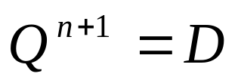
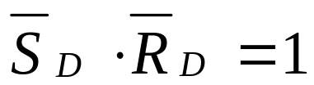
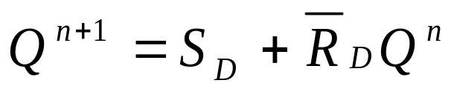
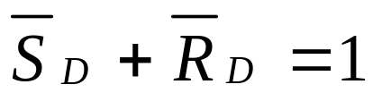
4.4 集成触发器
4.4.1 集成D触发器
1、逻辑符号
D
S_{D}
Q
2、特征方程
CP
(1) 同步工作时
Q
R_{D}
(CP )
(约束条件)
(2) 异步工作时
(约束条件)

Slide 26
3、时序图
1
2
3
4
5
6
7
8
9
10
CP
S_{D}
R_{D}
D
Q^{n}

